Slide 1
化粧品皮膚科學
您若安好便是晴天
第一組
組長: 王心平
組員: 邱姝媚 胡宥榕 戴彤恩 王鈺欣
黃菀萱 蔡依穎 朱涵伃 許謹纖
路正怡 謝芷旂 李佳芩 陳姵蒨
祝采翎 黃采穎 呂俞葶 詹巧如

Slide 2
長輩之特定皮膚問題
老年性紫瘢症 Senile purpura
又稱：光化性紫癜
良性疾病
血管脆弱→受傷→瘀傷、血塊
圖像來源：https://images.app.goo.gl/7m1wabrf91bkEuxdA

Slide 3
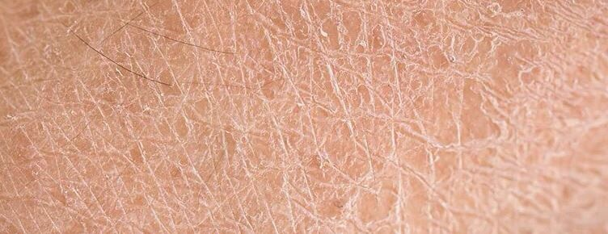
長輩之特定皮膚問題
乾燥病Xerosis
Xero=乾燥
油脂含量降低→皮膚乾燥、脫落
乾燥皮膚→發癢、緊繃
多喝水、保濕劑
圖像來源：https://images.app.goo.gl/2ntug6ZoaMcykwQk8

Slide 4
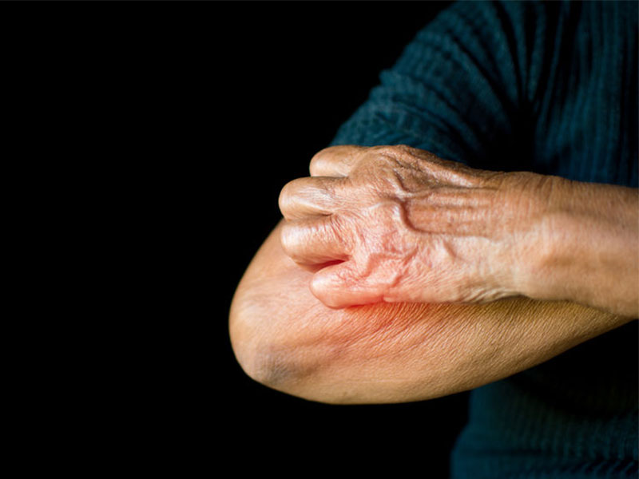
長輩之特定皮膚問題
濕疹Eczema
又稱：皮膚炎、接觸性皮膚炎
表皮發炎
紅、腫、丘疹、水疱
圖像來源：https://images.app.goo.gl/82mqK4qwfy5BVgxH9

Slide 5
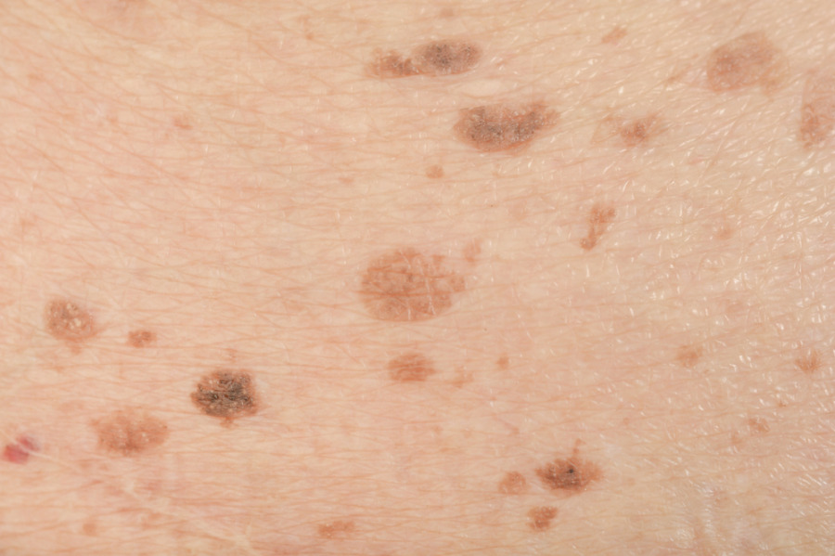
長輩之特定皮膚問題
色素斑及皮膚腫瘤Pigmented spots and skin tumors
良性的曬斑、脂漏性角化症、軟纖維瘤、痣細胞母斑、肝斑
日光性角化症、鱗狀細胞癌、基底細胞癌或是黑色素細胞癌
若有形狀顏色不規則，直徑大於0.6公分的黑色斑塊→惡性黑色素細胞癌
圖像來源：https://images.app.goo.gl/L5HVZKGq7Tti9pr4A

Slide 6
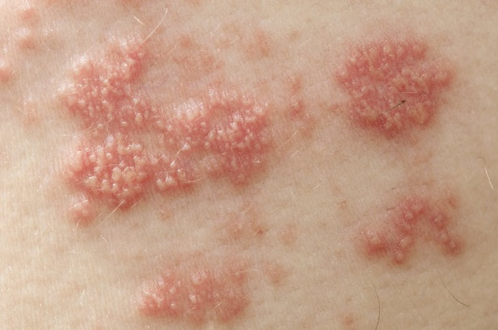
長輩之特定皮膚問題
帶狀疱疹Shingles
和水痘是同一種病毒
潛伏在神經結
刺痛、灼熱
圖像來源：https://images.app.goo.gl/RjMc4CAUy9oCQ5DA6

Slide 7
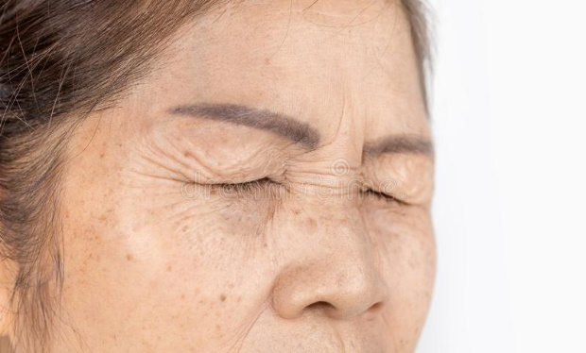
長輩之特定皮膚問題
老年性雀斑Senile Freckles
陽光對皮膚造成的傷害
若變大或變粗或形成硬皮→諮詢醫生檢查是否患有癌症
去除方法：冷凍、電外科手術、使用某些化學物質
圖像來源：https://images.app.goo.gl/Yr83zfSbSzVamkEq8

Slide 8
銀髮長輩之特定皮膚保養說明
1.皮膚清潔
過度→乾燥
出汗少→降低次數
選擇低鹼肥皂
2.合適的護膚品
✔️油脂性
✘刺激性
3.按摩
中心→兩側
4.處理問題
儘快尋找醫生求助
圖像來源：https://kknews.cc/zh-tw/health/qvxapgr.html

Slide 9
銀髮長輩之特定皮膚保養說明
總結
皮膚保養
多喝水
適合化妝品
維生素A.C.E
5.化妝不宜過度
濃妝→皮膚無法呼吸→快速老化
✔️淡妝

Slide 10
一般皮膚問題
✔️溫和沐浴皂
✔️溫水即可
✘水溫過高的水洗澡→更乾燥
沐浴海綿
✔️清擦身去除皮屑
✘過度刷洗皮膚
沐浴後
✔️輕輕擦拭
✘用力擦乾
不含酒精及香料的乳液輕抹皮膚
·有任何的皮膚問題→應就醫，勿亂用藥物、延誤治療時機，使得病情加重

Slide 11
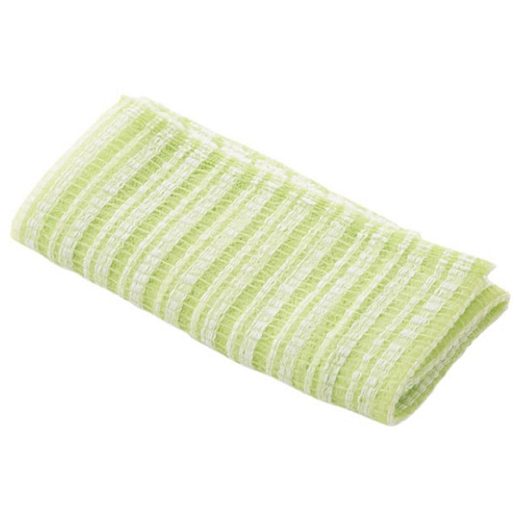
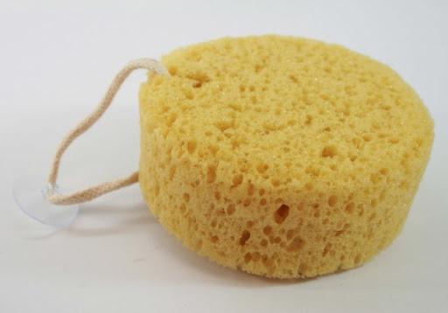
洗澡工具
洗澡巾
洗澡海綿
圖像來源：
https://www.google.com/search?q=%E6%B2%90%E6%B5%B4%E5%B7%BE&tbm=isch&ved=2ahUKEwih5seY9cbwAhWZA6YKHQOUDYQQ2-cCegQIABAA&oq=%E6%B2%90%E6%B5%B4%E5%B7%BE&gs_lcp=CgNpbWcQAzIECCMQJzICCAAyBAgAEBgyBAgAEBgyBAgAEBgyBAgAEBgyBAgAEBgyBAgAEBgyBAgAEBgyBAgAEBhQztMCWN6IA2CVlQNoAXAAeACAAYMGiAGzEpIBDTMuMS4xLjEuMC4xLjGYAQCgAQGqAQtnd3Mtd2l6LWltZ8ABAQ&sclient=img&ei=_D2dYKH4DZmHmAWDqLagCA&bih=789&biw=1440&rlz=1C1CHZL_zh-TWTW866TW866#imgrc=BEmKIQssvwY7QM
圖像來源：
https://www.google.com/search?q=%E6%B2%90%E6%B5%B4%E6%B5%B7%E7%B6%BF&tbm=isch&ved=2ahUKEwixq5H688bwAhV0JqYKHU-bClMQ2-cCegQIABAA&oq=%E6%B2%90%E6%B5%B4%E6%B5%B7%E7%B6%BF&gs_lcp=CgNpbWcQAzIECCMQJzIECAAQGDIECAAQGDoCCABQ8I8BWKCpAWDqrQFoAHAAeACAAYcHiAH1EJIBCTUuMC4xLjYtMpgBAKABAaoBC2d3cy13aXotaW1nwAEB&sclient=img&ei=rzydYPGXPPTMmAXPtqqYBQ&bih=789&biw=1440&rlz=1C1CHZL_zh-TWTW866TW866#imgrc=GRQEW3TFjnLm-M

Slide 12
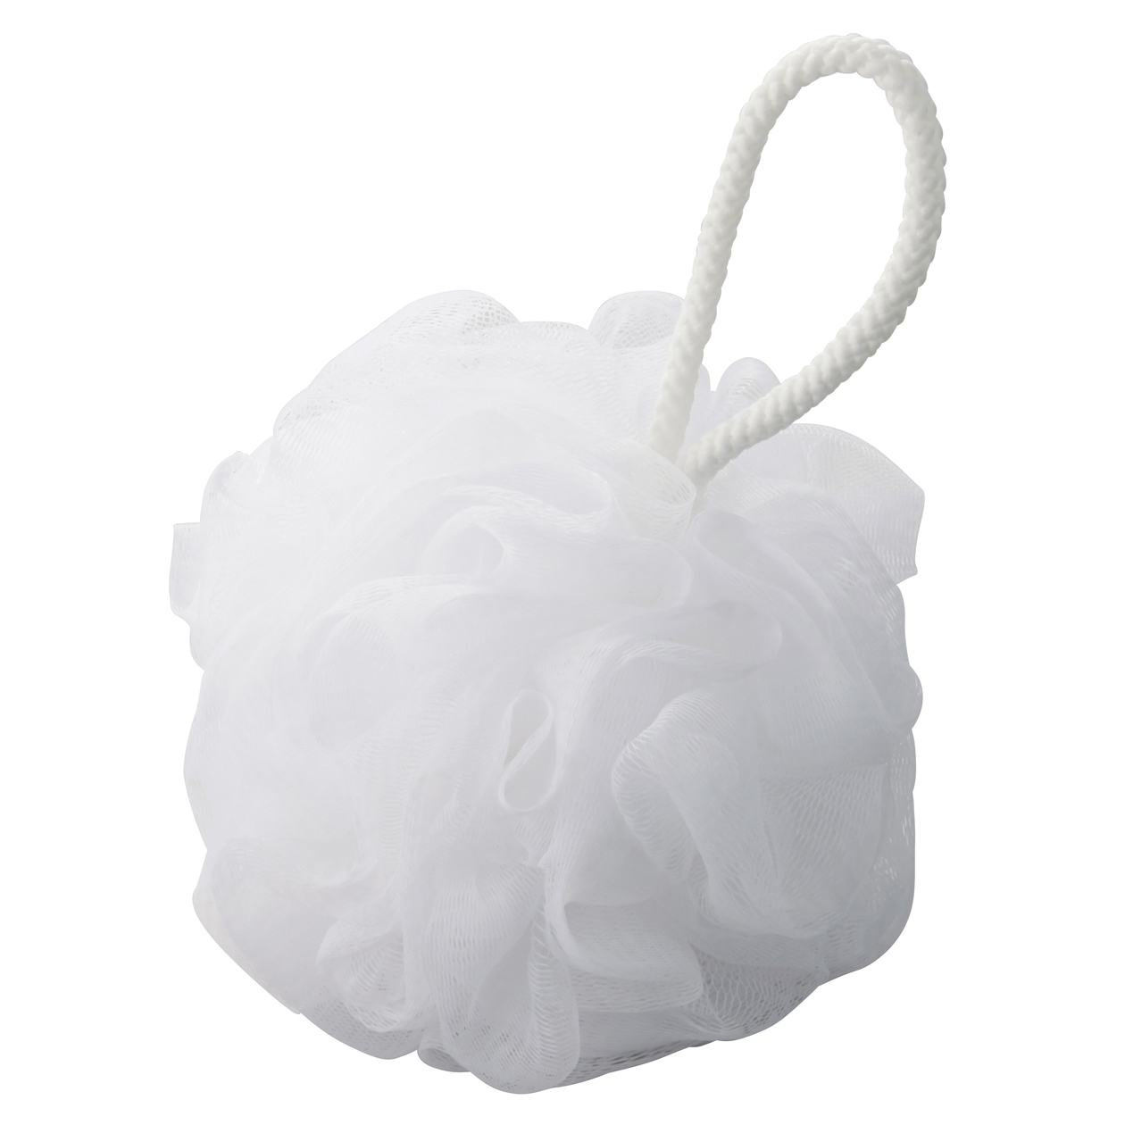
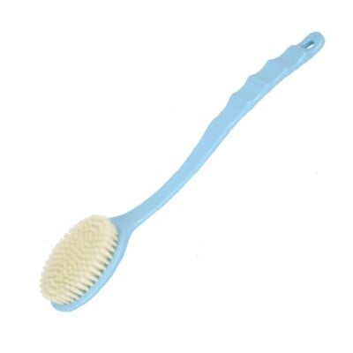
沐浴球
沐浴刷
圖像來源：
https://www.google.com/search?q=%E6%B2%90%E6%B5%B4%E7%90%83&rlz=1C1CHZL_zh-TWTW866TW866&sxsrf=ALeKk02ko37TjRcdNxyNsNjwAk58_TG2sg:1620917422331&source=lnms&tbm=isch&sa=X&ved=2ahUKEwj_6av588bwAhXLGKYKHbBvD8YQ_AUoAXoECAEQAw&biw=1440&bih=789#imgrc=ghGlawm69IzbTM
圖像來源：
https://www.google.com/search?q=%E6%B4%97%E6%BE%A1%E5%88%B7&tbm=isch&ved=2ahUKEwixq5H688bwAhV0JqYKHU-bClMQ2-cCegQIABAA&oq=%E6%B4%97%E6%BE%A1%E5%88%B7&gs_lcp=CgNpbWcQAzIECCMQJzICCAAyAggAMgIIADIECAAQGDIECAAQGDIECAAQGDIECAAQGDoHCCMQ6gIQJzoFCAAQsQM6CAgAELEDEIMBUI2sC1iXzQtgvdELaAFwAHgAgAE8iAHeA5IBAjEwmAEAoAEBqgELZ3dzLXdpei1pbWewAQrAAQE&sclient=img&ei=rzydYPGXPPTMmAXPtqqYBQ&bih=789&biw=1440&rlz=1C1CHZL_zh-TWTW866TW866#imgrc=pmYLYqotOFI-eM

Slide 13
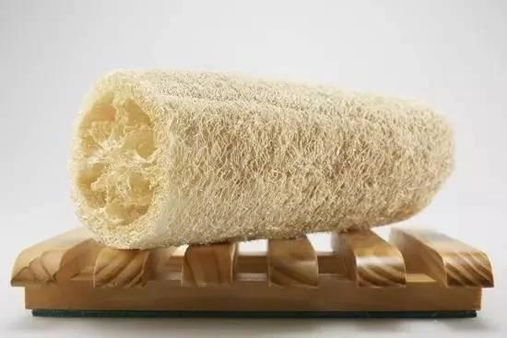
曬乾的絲瓜
圖像來源：
https://www.google.com/search?q=%E6%9B%AC%E4%B9%BE%E7%9A%84%E7%B5%B2%E7%93%9C&tbm=isch&ved=2ahUKEwiD8vux9cbwAhUIAKYKHcx3CJAQ2-cCegQIABAA&oq=%E6%9B%AC%E4%B9%BE%E7%9A%84%E7%B5%B2%E7%93%9C&gs_lcp=CgNpbWcQAzIECCMQJzoCCAA6BwgjEOoCECc6BAgAEBg6BggAEAUQHlDv-QJY-6cDYKasA2gBcAB4AIAB8wKIAaMRkgEIMTIuMC4xLjSYAQCgAQGqAQtnd3Mtd2l6LWltZ7ABCsABAQ&sclient=img&ei=MT6dYMOVH4iAmAXM76GACQ&bih=789&biw=1440&rlz=1C1CHZL_zh-TWTW866TW866#imgrc=Fi17vvhNIja26M

Slide 14
互動活動
進行配對題，讓長輩能夠明白皮膚組織有哪些功能 在進行遊戲的同時 若是答錯會給予正確答案以及觀念，或是給予一些提示幫助他們找尋到正確的答案。
<注>活動進行時 除了講解的兩位主持人 其他組員和長輩一對一配對組員能夠從旁幫助長輩給他們一些提示 增加長輩信心
配對題 總共10題

Slide 15
角質層 | 能夠防摩擦 防曬、保濕
皮下脂肪 | 保存體溫和緩衝機械性衝撞
燒燙傷該如何處置 | 沖 脱 泡 蓋 送
膠原蛋白 | 幫助肌膚鎖住水分，保持濕潤
汗腺 | 汗水的成分99%是水其餘是鹽類
黑色素 | 能夠吸收紫外線
真皮層 | 擁有膠原蛋白
化學性防曬 | 利用吸收紫外線來達到防曬效果
物理性防曬 | 利用反射紫外線來達到防曬效果
脂質 | 能幫助皮膚鎖水

Slide 16
工作分配表
書面資料
報告(後)
企劃書統整 | 邱姝媚
互動遊戲內容 | 胡宥榕、戴彤恩
小組分工表 | 王鈺欣
執行進度規劃表 | 黃菀萱
預期執行規劃表 | 蔡依穎
PPT | 朱涵伃、許謹纖
搜集資料整理（1） | 路正怡、謝芷旂
搜集資料整理（2） | 李佳芩、陳姵蒨
搜集資料整理（3） | 祝采翎、黃采穎
摺頁 | 呂俞葶、詹巧如
報告(主持人) 播放PPT | 戴彤恩 王心平
製作作品表單 | 王心平

